Slide 1
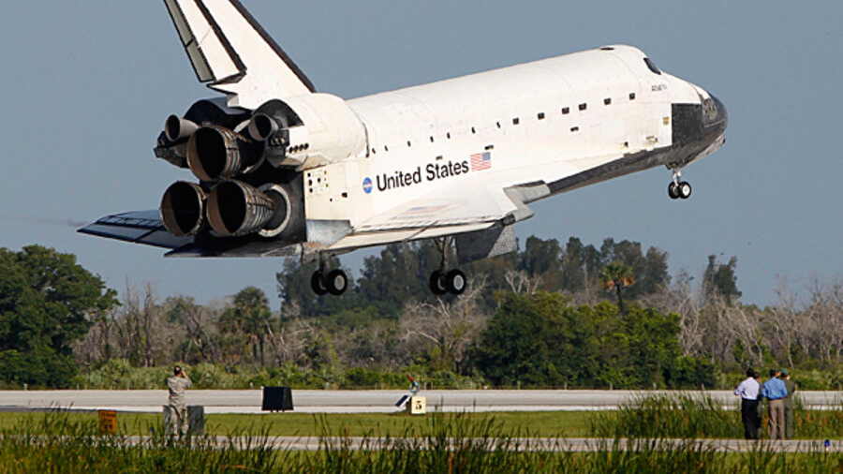
Atlantis
Fait par Samuel Landry

Slide 2
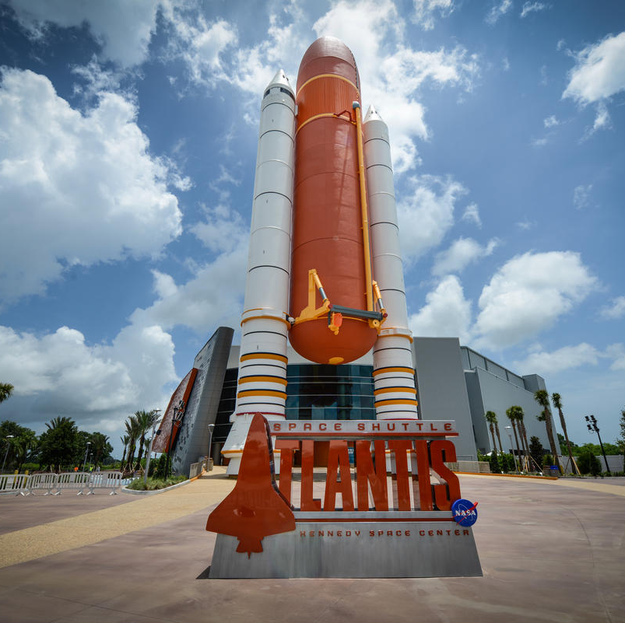
Navette spatial (Atlantis)

Slide 3
Pays
Qui appartient Atlantis (nasa)

Slide 4
3 octobre 1985 première mission
10 avril 1984 date de construction
21 juillet 2011 date fin de programme

